Slide 1

PHÒNG GIÁO DỤC VÀ ĐÀO TẠO QUẬN LONG BIÊN
TRƯỜNG TIỂU HỌC ÁI MỘ B
PhÂN MÔN: TLV
LỚP 2
Bài: Đáp lời đồng ý. Quan sát tranh, trả lời câu hỏi.

Slide 2
1) Đọc đoạn đối thoại sau. Nhắc lại lời của bạn Hà khi được bố của Dũng đồng ý cho gặp Dũng.
Hà
-Cháu chào bác ạ! Cháu xin phép bác cho cháu gặp bạn Dũng.
Bố Dũng
-Cháu vào nhà đi, Dũng đang học bài đấy.
Hà
-Cháu cảm ơn bác. Cháu xin phép bác.

Slide 3
2) Nói lời đáp của em trong các đoạn đối thoại sau:
-Hương cho tớ mượn cái tẩy nhé?.
a)
-Ừ.
b)
-Em cho anh chạy thử cái tàu thủy của em nhé?
-Vâng.
-

Slide 4
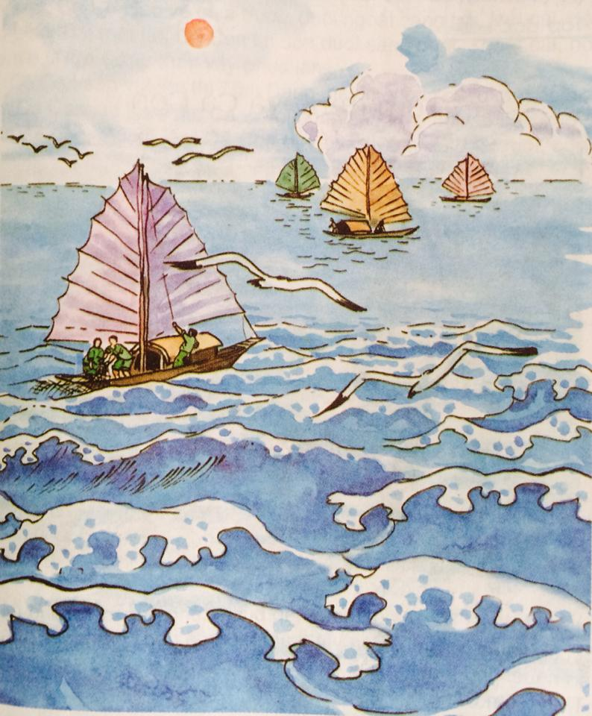
Quan sát tranh, trả lời câu hỏi:
a)Tranh vẽ cảnh gì?
b)Sóng biển như thế nào?
c)Trên mặt biển có những gì?
d) Trên bầu trời có những gì?

Slide 5
a
Tranh vẽ cảnh gì?

Slide 6
b
Sóng biển như thế nào?

Slide 7
c
Trên mặt biển có những gì?

Slide 8
d
Trên bầu trời có những gì?

Slide 9
Quan sát tranh, trả lời câu hỏi:
a)Tranh vẽ cảnh gì?
b)Sóng biển như thế nào?
c)Trên mặt biển có những gì?
d) Trên bầu trời có những gì?
a)Tranh vẽ cảnh mặt biển.
b)Sóng biển tung bọt trắng xóa.
c)Trên mặt biển có đoàn thuyền đi đánh cá.
d) Trên bầu trời có đám mây hồng, đàn hải âu bay lượn.

Slide 10






Chúc các em vui khoẻ, học giỏi!

